Slide 1
week 2
多智能体舆情处理系统
独立开发完成周 / ABCDE模块并行收口
A 陈佳欣 2471400
B 张乐年 2471172
C 石雨凡 2363487
D 张峻烨 2471659
E 刘嘉铭 2471680

Slide 2
进度Schedule
W2&W3原计划 plan
1 A-E-B之间连接跑通 step/采样/LLM 接口
2 每人独立开发完整模块，闭环到底，同一数据流前后环节同人负责
3 函数自测达标后即可交付下游，不等全系统完工
本周完成 this week
1 50%
2 100%
3 50%

Slide 3
1 本周整体结论 detail
本周主线
从“接口定义”进入“模块独立实现”，五位成员分别完成自己负责的模块，不依赖全系统联通也能单独自测。
完成状态
A/B/C/D/E 均已完成独立开发；每个模块都有对应输入、输出、异常兜底和基础测试样例。
关键变化
项目从文档阶段进入可运行阶段：函数定义及实现，随后讨论模块之间数据是否能稳定流动。

Slide 4
2 A/B/E模块独立完成且具备联通条件
A-B-E联通上下游交付
目标：100%
过程：
A OpinionModel：
完成网络、调度、环境更新与DataCollector指标口径；可以接收Agent提交的ActionRecord，并输出avg_opinion、polarization、emotional_contagion等时序指标。
B SocialAgent：
完成感知、记忆、信念更新、意图规划和行动执行链路；可以把发帖/评论/转发/点赞/沉默统一封装为ActionRecord。
E Utils：
完成配置读取、结果保存、趋势图/Dashboard读取逻辑；可以直接消费A输出的metrics，形成CSV/JSON与可视化结果。
下一步焦点
先做 A-B-E 联通协调，让Agent行动、模型环境、结果导出形成最小闭环。
成果：70%
A-B-E联通交付未完成原因（reason）：
接口虽然定义好了，但真实数据格式还需要对齐，B 模块输出的是 ActionRecord，A 模块要接收它并更新环境，E 模块再读取 A 输出的 metrics。实际联通时，字段名、时间戳、tick、agent_id、action_type、opinion_value 这些细节必须完全一致，否则能单独运行的模块接在一起也会报错或结果不稳定。

Slide 5
3 C/D模块完成独立验证
C HawkesEngine + LLM工具链：
完成事件强度intensity、下一事件时间采样sample_next_time、事件写入add_event；LLM侧完成setup_llm_client、build_prompt、parse_llm_response的工具链框架。
D StrategyEvaluator：
完成set_baseline、apply_intervention、evaluate三类公开接口；支持事件注入、节点控制、平台参数调整三类官方干预，并按行为、内容、拓扑三维度输出评估结果。
本周意义（reason）
C/D暂时不阻塞A-B-E最小闭环，但已经具备后续接入条件。

Slide 6
总结计划 summary
本周完成 this week
1 A-E-B之间连接跑通 step/采样/LLM 接口（50%）
2 每人独立开发完整模块，闭环到底，同一数据流前后环节同人负责（100%）
3 函数自测达标后即可交付下游，不等全系统完工（50%）
下周计划 next week
1 A-B-E联通协调（续）
2 统一真实数据契约，完成最小闭环测试再增加agent数量进行测试（单 Agent / 少量 Agent → B 生成 ActionRecord → A 更新环境 → E 导出 CSV/JSON/图表）

Slide 7
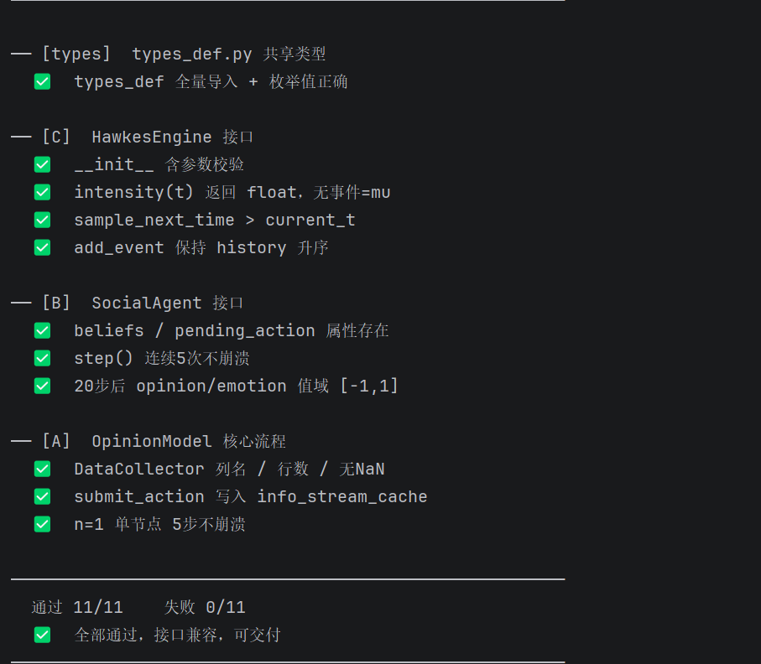
模块独立开发测试图1
A 模块 OpinionModel 的独立运行能力已经通过验证，同时它和其他核心模块（B、C）的接口兼容性也基本具备。代码没有出现明显的接口缺失、数据结构错误或运行崩溃问题，可以作为后续 A-B-E 联通的基础。

Slide 8
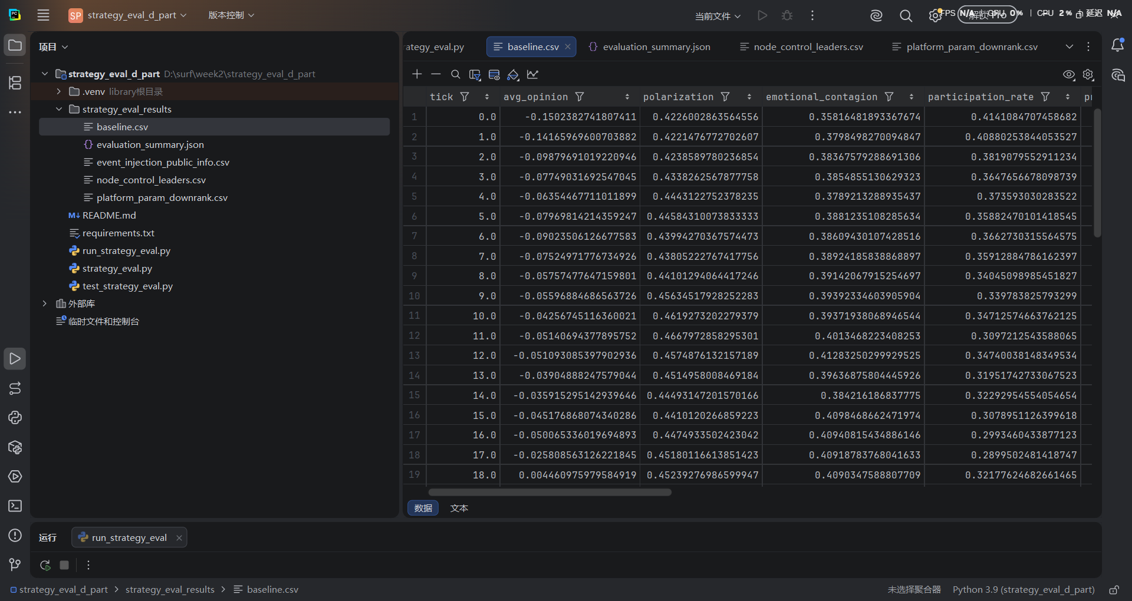
模块独立开发测试图2
输出tick仿真的时间步、avg_opinion平均观点值、polarization观点极化程度、emotional_contagion情绪感染强度与participation_rate参与率等（均按照边界约束完成）。可独立输出 CSV 与 JSON 数据结果

Slide 9
paper/chapter reading
Motivation 动机
本周重点验证“接口先行”是否真的降低并行开发成本：五个模块可以各自完成，而不互相等待。
Theory 理论
敏捷迭代强调先完成可运行单元（即单agent），再做联通；多Agent仿真中，调度层、Agent层、数据产出层的接口稳定性决定后续联调效率。
Application 应用
A-B-E最小闭环可以先证明：Agent行动能够进入模型环境，模型指标能够进入图表产出。
Methodology 方法论
先独立自测，再局部联通，再接入C的事件采样和D的干预评估，最后进行全系统压力测试。
my evaluation 自我评价
本周完成度较高，但真正风险转移到下周联通：数据字段、时间步tick、ActionRecord格式必须保持一致，以及是否符合交付下线标准。

